Slide 1

Toolbox Hijsen met de kraan
Samen doen we het beter!

Slide 2

Cijfers en ongevallen
  In 2016 waren er 70 bedrijfsongevallen met dodelijke afloop (14% meer dan in 2015)
  Dit is meer dan één dode per week
  Veel ongelukken gebeurden bij het hijsen, heffen en verplaatsen van lasten
  Hebben jullie zelf voorbeelden van ongelukken of bijna-ongelukken?
Notes:
Bron cijfers: Jaarverslag Inspectie SZW. De meeste slachtoffers vallen in de bouw, industrie, handel en afvalbeheer.

Slide 3

Inhoud
  Soorten kranen en gereedschappen
  Risico’s
  Veilig hijsen
  Veilig afstempelen
  Wat kunnen we in ons bedrijf beter doen?
  Wat kan ieder van ons zelf beter doen?
  Afspraken maken
Notes:
Geef in het kort een overzicht van de onderwerpen die vandaag worden besproken.

Slide 4
Soorten kranen en gereedschappen (1)
Hijswerktuigen zijn hulpmiddelen voor het verticaal en horizontaal verplaatsen van lasten:
  Hijskranen
  Torenkranen
  Autolaadkranen
  Bouwkranen
  Rolbruggen of bovenlaadkranen
Notes:
Hijskranen beperken zich niet alleen tot de reguliere hijskraan.
Hijskranen vallen onder de Machine Richtlijn. Een machine valt onder de Wet op de gevaarlijke werktuigen die veiligheidsvoorschriften geeft en beveiligingsmiddelen als:
- er minimaal één onderdeel kan bewegen
- er één aandrijfmechanisme opzit en
- er een vermogen of bedieningsschakelaar op zit.

Slide 5
Soorten kranen en gereedschappen (2)
Hijsgereedschappen zijn hulpmiddelen voor het ‘aanpikken’ van lasten:
  Oogbouten
  Sluitingen
  Hijsbanden
  Kettingen
  Kabels
  Hijsjukken
Notes:
Bespreek de soorten hijsgereedschappen en waarvoor zij kunnen worden ingezet.

Slide 6
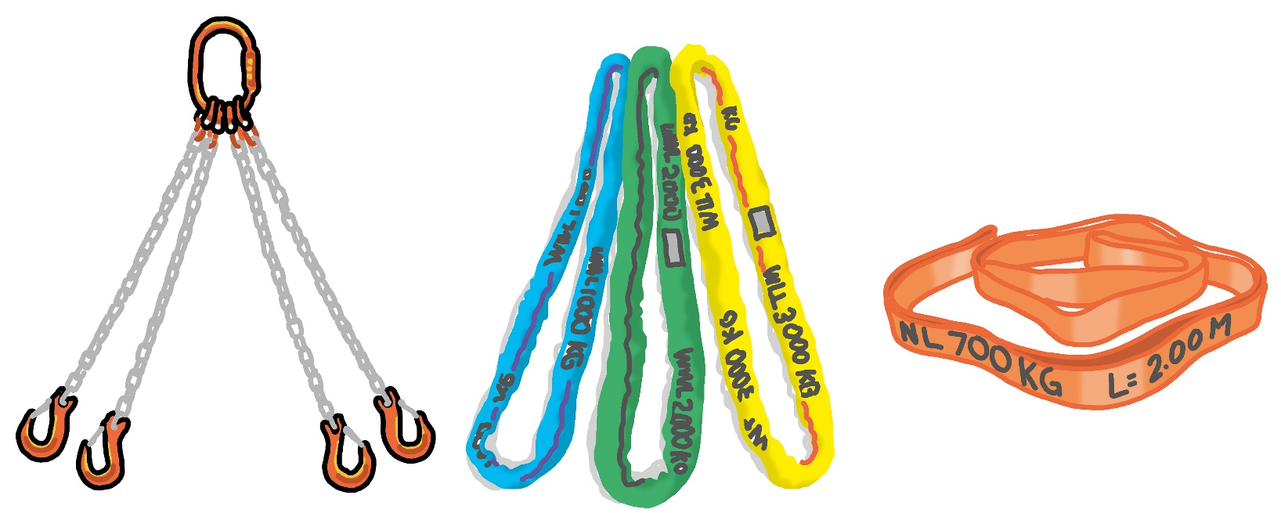
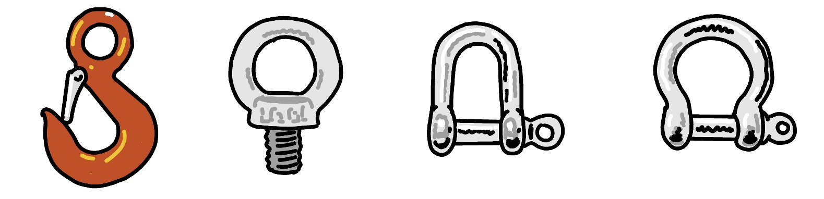
Voorbeelden van hijsgereedschappen
  Kettingen
  (Staal)kabels
  Haken
  Stroppen en lengen
  Hijsjukken
  (Ronde) hijsbanden
  H- en D-Sluitingen
  Oogbouten/hijsogen
Notes:
Probeer voorbeelden te laten zien en wijs op de plaats van de keuringsdatum, labels, kleuraanduidingen van het keuringsjaar.
Vertel in het kort op welke plaatsen je zelf bepaalde dingen kunt controleren.
Geef wat handreikingen: zichtbare beschadigingen, uitgerekte schalmen, punt van haak belast, vervormingen van de schalmen, ontbreken van de veiligheidsklep enz.
Kleuraanduidingen van het keuringsjaar:
Bruin 2016 2022
Blauw 2017 2023
Geel 2018 2024
Rood/oranje 2019 2025
Zwart 2020 2026
Groen 2021

Slide 7
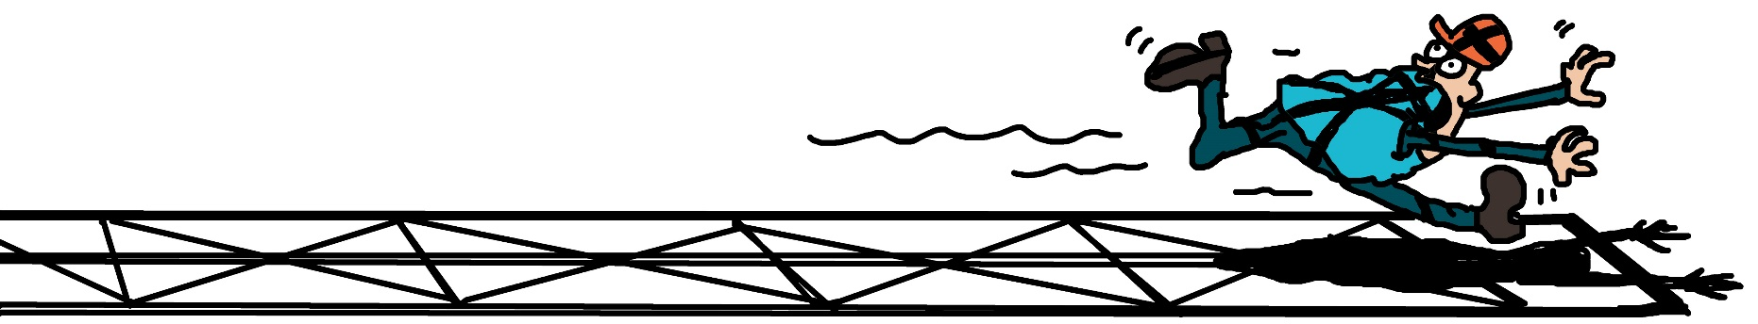
Risico’s bij hijsen met een kraan
  De last valt uit de kraan (als de last niet goed is aangeslagen, dit is het grootste risico)
  De kraan met de last valt om (als de kraan niet goed is opgesteld)
  De last raakt personen (als het zwaartepunt van de last is verschoven en de last vreemd gaat bewegen)
  De last raakt materiaal (als vooraf niet wordt gekeken of het pad vrij is)
Notes:
De dia spreekt voor zichzelf. Uiteraard zijn er nog veel meer risico’s.
De risico’s hangen af van factoren als:
- de last
- de locatie (denk aan hijsen over een fabriek heen waar mensen aan het werk zijn)
- het type kraan
- de inzet van meerder kranen (hijsplan dan verplicht); uitleggen wat hijsplan is, wie het moet opstellen etc.
- de last uit het zicht van de machinist moet worden verplaatst etc.
Vraag aan de deelnemers wat zij als risico’s zien en welke maatregelen zij nemen om de risico’s te beperken.

Slide 8
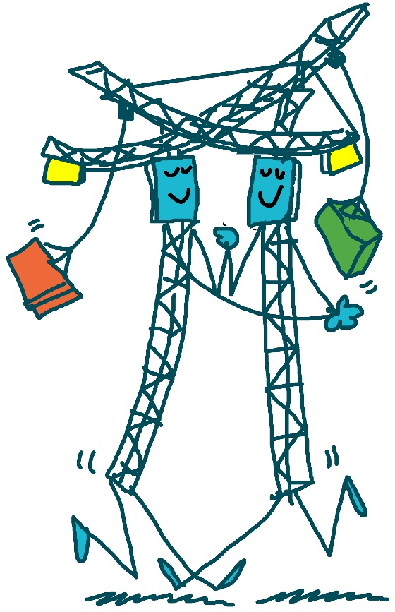
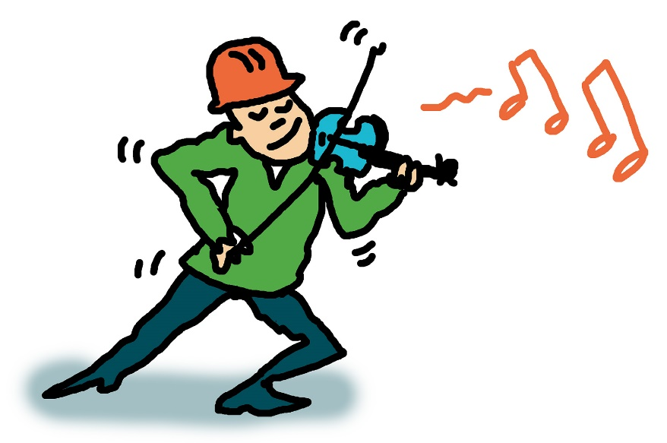
Risico’s bij hijsen met meerdere kranen
  Lasten van verschillende kranen kunnen elkaar raken
  Zet je meerdere kranen in? Dan is een hijsplan verplicht
Notes:
Vraag aan de deelnemers naar hun ervaringen met het werken met meerdere kranen.

Slide 9

Voorbeelden in je werkomgeving
  Hebben jullie voorbeelden van hijsen?
  Hoe is het op je eigen werkplek?
  Ken je voorbeelden die hebben geleid tot ziekte of arbeidsongeschiktheid?
Notes:
Kijk ook eens naar je eigen bedrijfssituatie, hoe vaak vinden hijsactiviteiten plaats, is hierbij wel eens iets fout of misschien net goed gegaan.
Vraag of medewerkers voorbeelden kunnen geven uit hun eigen werksituatie. Vraag ook wat er verbeterd kan worden. Stel deze vragen aan de deelnemers. Geef ze eerst wat tijd om na te denken en het eventueel eerst voor zichzelf op te schrijven.

Slide 10
Veilig hijsen met kranen (1)
  Hijs- en hefwerktuigen moeten een CE-markering hebben en jaarlijks worden gekeurd
  Op het hijswerktuig moeten aanwezig zijn:
    het kraanboek
    de hijstabellen en de certificaten van de kraan en alle hijsmiddelen (kettingen, sluitingen, hijsbanden)
  De bediener van de kraan moet zijn hijsbewijs en registratieboekje kunnen tonen
  Controleer de (maximale) werkbelasting van de kraan
  Vanaf windkracht 6 moeten hijswerkzaamheden worden gestopt
Notes:
Geef een toelichting welke documenten er bij de kraan en machinist aantoonbaar moeten zijn.

Slide 11
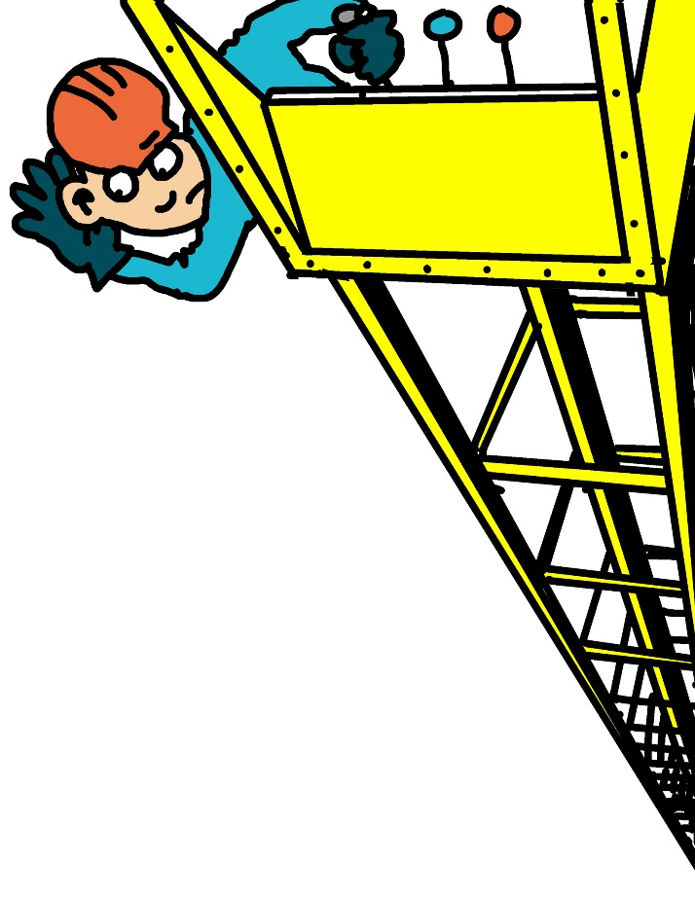
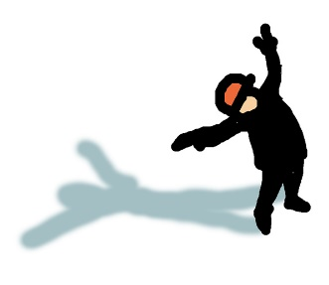
Veilig hijsen met kranen (2)
  Zorg voor goede communicatie tussen de bediener van het hijswerktuig en degene die de last aanslaat
  Goede communicatie wil zeggen:
    Eén persoon ter plekke communiceert met de machinist
    Er is oog- of spreekcontact
  Controleer of degene die de last aanslaat en begeleidt, het certificaat ABVL (Aanslaan en Begeleiden van Lasten VCA SOG) heeft
Notes:
Geef een korte toelichting tussen het verschil opleiding BVL (Begeleiden van lasten) en opleiding Verplaatsen van lasten met handgereedschap VVL-H“.

Slide 12
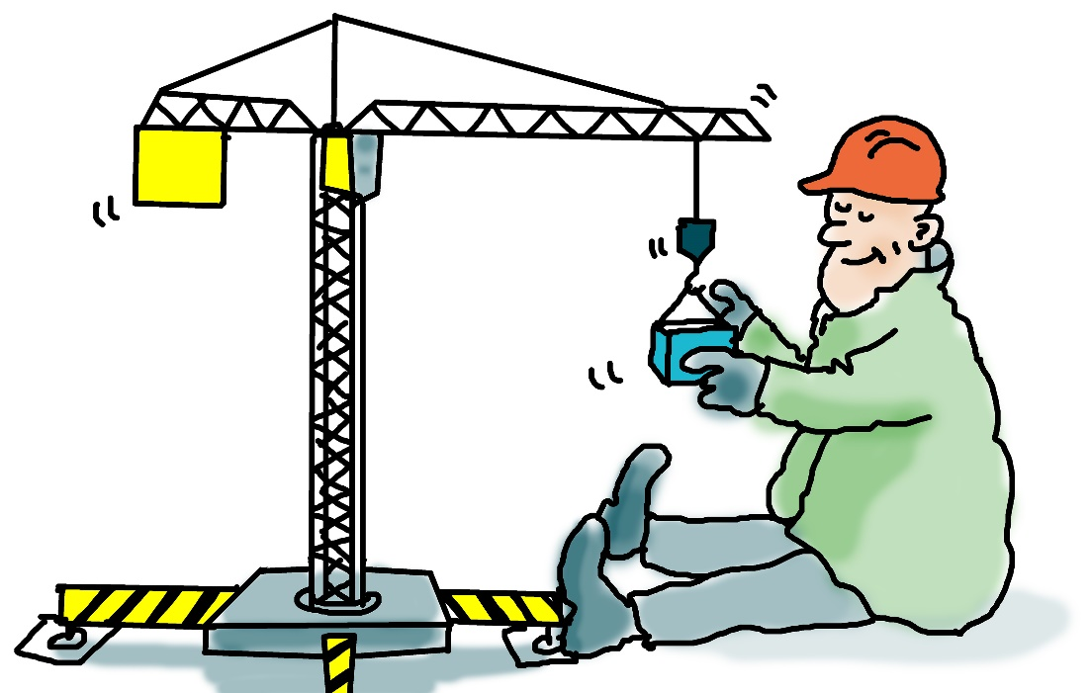
Veilig hijsen met kranen (3)
  Sla de last op de juiste wijze aan
  Stempel een hijswerktuig altijd goed af
  Controleer of je de kraan op deze ondergrond kunt afstempelen
  Draai bouten van sluitingen helemaal aan
Notes:
Bij afstempelen op fabrieksterreinen moet worden gecontroleerd of er geen leidingen of kabels in de grond liggen.
Op de openbare weg kan over de ligging van kabels en leidingen informatie worden ingewonnen bij het Kabels en Leidingen Informatie Centrum (KLIC), sinds 2008 onderdeel van het Kadaster. ( Zie ook de dia m.b.t. het afstempelen van kranen)

Slide 13
Veilig hijsen met kranen (4)
Voor kettingen en hulpmaterialen geldt:
  Gebruik nooit beschadigde kettingen en hulpmaterialen
  Gebruik bij het verlengen van kettingen altijd koppelschalmen met dezelfde maximale werkbelasting als de ketting
  Belast een koppelschalm alleen in de lengterichting
  Forceer kettingen nooit (sla nooit met een hamer op een ketting)
  Keur kettingen met gerekte, stijfgetrokken of uitgetrokken schalmen of andere beschadigingen af
  Bescherm de ketting op scherpe hoeken van de last
  Sla lange lasten op verschillende punten aan en bepaal het zwaartepunt
Notes:
Bij gebruik van een koppelschalm welke minder werkbelasting heeft dan de ketting wordt dit de zwakste schakel.
Gebruik bij lange lasten een evenaar of andere hulpmiddelen om de last stabiel te kunnen verplaatsen.

Slide 14
Veilig hijsen met kranen (5)
  Overschrijd nooit de maximale belasting van de kraan
  Bescherm hijsgereedschap tegen scherpe kanten
  Belast haken nooit op één punt
  Zorg dat de klep van de haak goed dicht kan
  Ga niet in het pad van de last staan, gebruik een stuurlijn
Notes:
Geef voorbeelden van materialen die kunnen worden gebruikt om te beschermen tegen scherpe delen, zoals een stuk autoband, rubber, enz.
Geef een toelichting m.b.t. het zich in de “line of fire” plaatsen van handen, lichaam, de voeten.
Ga nooit tussen de last en een constructiedeel instaan. Dit gebeurt vaak onbewust maar is wel de oorzaak van veel incidenten. Geef hierbij wat praktijkvoorbeelden en vraag aan de groep of zij voorbeelden kunnen geven uit hun eigen werksituatie .
Licht toe wat de gevolgen kunnen zijn als je de stuurlijn om je hand wikkelt: als een last onverwachte bewegingen maak dan zal je hand volgen. Wat zou er met je hand
gebeuren als een last uit de kraan valt?

Slide 15
Veilig hijsen met kranen (6)
  Sla de stuurlijn nooit om je handen heen
  Zet eerst de kabels strak voordat je de last ophijst
  Gebruik hand- en armseinen
  Ga op een veilige plek staan
  Verplaats nooit lasten over personen heen
Notes:
Geef voorbeelden van materialen die kunnen worden gebruikt om te beschermen tegen scherpe delen, zoals een stuk autoband, rubber, enz.
Geef een toelichting m.b.t. het zich in de “line of fire” plaatsen van handen, lichaam, de voeten.
Ga nooit tussen de last en een constructiedeel instaan. Dit gebeurt vaak onbewust maar is wel de oorzaak van veel incidenten. Geef hierbij wat praktijkvoorbeelden en vraag aan de groep of zij voorbeelden kunnen geven uit hun eigen werksituatie .
Licht toe wat de gevolgen kunnen zijn als je de stuurlijn om je hand wikkelt: als een last onverwachte bewegingen maak dan zal je hand volgen. Wat zou er met je hand
gebeuren als een last uit de kraan valt?

Slide 16
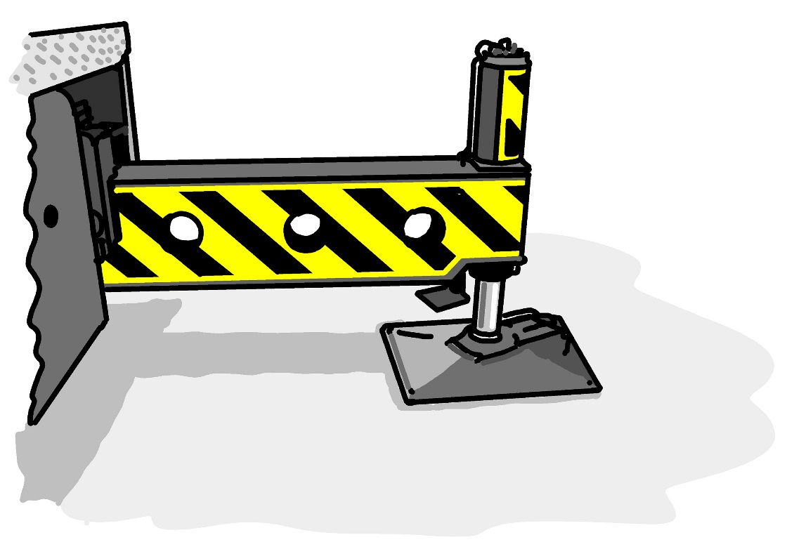
Veilig afstempelen
  Stel een kraan altijd op een vlakke ondergrond op
  Zorg voor voldoende opstelruimte voor het uitschuiven van de stempels
  Zonder uitgeschoven stempels mag de kraan geen of slechts zeer beperkt last hijsen
  Pas op: bij te weinig opstelruimte kan de stabiliteit van de mobiele kraan in gevaar komen en kan de kraan kantelen!
Notes:
Hoeveel druk geeft een hijskraan op de vloer, en hoe kan die vloerdruk verkleind worden?
Vragen die je moet beantwoorden voor je aan een hijsklus begint. Elke situatie is weer anders.
Geef een algemene korte uitleg over de mogelijkheden en oplossingen.
Een hijskraan staat vrijwel altijd op 4 stempelpoten. Elke poot oefent druk uit op de vloer.
Hoe groot die druk is, wordt vrijwel altijd per stempelpoot aangegeven. De waarde die op de stempelpoot staat is de maximale druk die op de ondergrond kan komen bij een maximale last. Hierin is het eigen gewicht van de kraan, plus de maximale te hijsen last bij elkaar opgeteld.
Als de kraan met last aftopt over één van de stempelpoten wordt de druk op die poot veel groter. Als de last beweegt kan de druk op de stempelpoot nog verder toenemen.
Geef hierbij ook aan dat het belangrijk is om te weten of er kabels of leidingen in de grond aanwezig zijn. Deze kunnen door de druk van de stempels van de kraan beschadigd worden.

Slide 17

Wat kunnen we beter doen?
Hebben jullie ideeën over wat we beter kunnen doen?
  In ons team?
  Op onze locatie?
  In ons bedrijf?
  Hebben jullie vragen over wat je moet doen als het misgaat?
  Zijn er in jullie werk zaken die 100% veilig werken onmogelijk maken?
Notes:
Vraag aan de aanwezigen om hun input. Laat de tips van de werkvloer komen zij weten immers het beste wat voor werkzaamheden zij uitvoeren en met welke problemen zij te maken hebben.

Slide 18
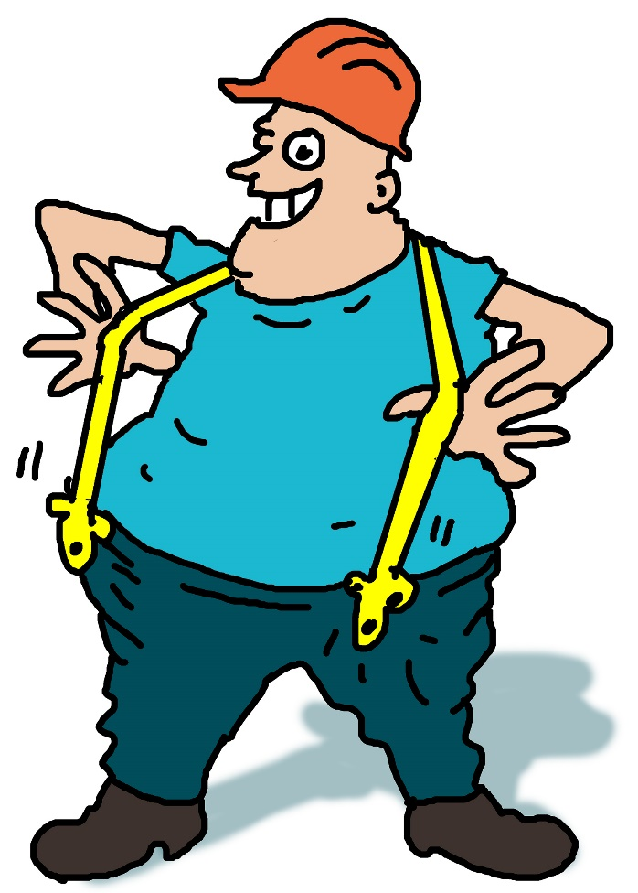
Wat kun je zelf doen?
Geef voorbeelden van wat je zelf kunt doen om veilig te werken met kranen en hijsgereedschappen
Notes:
Vraag aan de groep op welke punten zij nu gaan letten bij het uitvoeren van een hijsklus. Hoe gaan we een hijsklus nu goed voorbereiden?

Slide 19
Afspraken maken over veilig werken
  Met jezelf: wat ga je er zelf aan doen?
  Met elkaar: help elkaar om op de juiste manier te werken!
  Op de locatie:
    Praat in elk werkoverleg over veilig hijsen met de kraan
    Verzamel voorbeelden van wat goed gaat en wat minder goed gaat
  In het bedrijf: vraag om beschermende maatregelen, informatie en training
  We maken een nieuwe afspraak om het resultaat van onze afspraken te bespreken
Notes:
Benadruk dat je verwacht dat mensen veilig werken. Maar ook dat je het als een persoonlijke zorg beschouwt dat iedereen weer gezond en veilig naar huis gaat.
En dat gezond en veilig werken een zaak is van iedereen persoonlijk, het team en het hele bedrijf.
Zorg ervoor dat veilig werken met kranen een vaste plaats krijgt in het werkoverleg.

Slide 20
Dankjewel voor het meedenken over dit belangrijke onderwerp!
Samen doen we het beter!
Notes:
Benadruk het belang van informatie delen van de mensen op de werkvloer met de leidinggevende tot aan de top.
Als de leidinggevende niet weet dat er iets mis is, wordt het probleem niet opgelost. En dat geldt tot aan degene die de beslissingen neemt.

